Slide 1
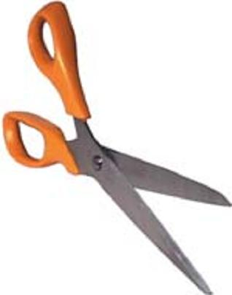
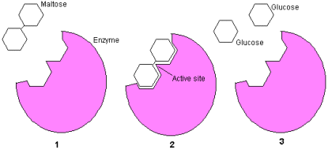
Enzymen
Enzymen zijn stoffen die in je lichaam stoffen afbreken (of opbouwen).

Slide 2
Welke voedingsstoffen moeten verteerd worden?
Koolhydraten
(bijv. zetmeel)
Eiwitten
Vetten

Slide 3
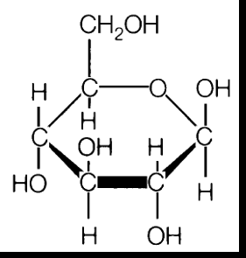
Afbreken van zetmeel 1
Zetmeel is een ketting van allemaal (honderden) glucose moleculen.
Zetmeel
Glucose
Zetmeel kan niet door de darmwand in het bloed worden opgenomen, glucose kan dit wel.

Slide 4
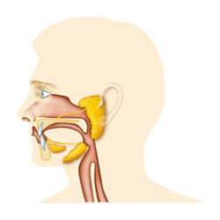
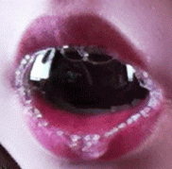
Afbreken van zetmeel 2
De eerste afbraak van zetmeel vindt plaats in de mondholte.
Zetmeel is te groot en moet dus verteerd worden.
In het verteringssap speeksel gemaakt door de speekselklieren zit een enzym dat zetmeel opsplitst in kleinere kettinkjes.

Slide 5
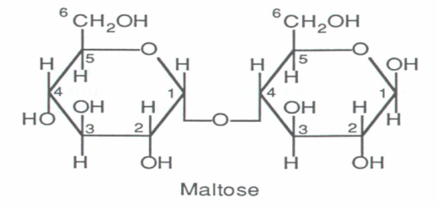
Afbreken van zetmeel 3
Het enzym in speeksel kan niet tegen zuur.
In de twaalfvingerige darm komt opnieuw hetzelfde enzym erbij maar nu uit de alvleesklier (alvleessap).
Er ontstaan allemaal stukjes maltose.
In de maag gaat dit enzym kapot. Gevolg?
Maltose bestaat uit twee glucose moleculen die aan elkaar zitten.

Slide 6
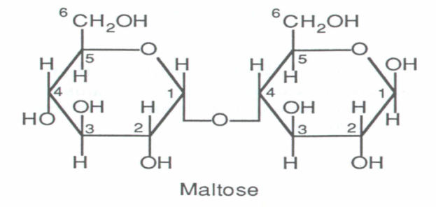
Afbreken van zetmeel 4
In de dunne darm komt uit de dunne darmklieren een nieuw enzym. Welk sap?
Dit enzym zorgt ervoor dat maltose opgesplitst wordt in glucose.
Glucose kan door de darmwand in het bloed worden opgenomen.

Slide 7
Afbreken van eiwitten en vetten
In de maag, de alvleesklier en de dunne darm worden enzymen gemaakt die eiwitten afbreken
In de alvleesklier worden enzymen gemaakt die vetten afbreken
De klein gemaakte onderdelen van eiwitten en vetten worden door de dunne darm in het bloed opgenomen

Slide 8
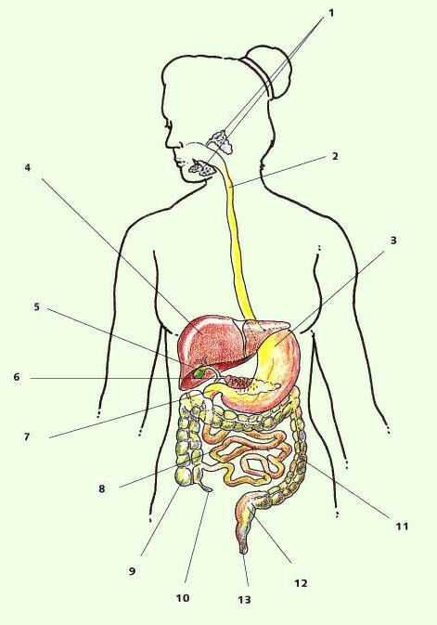
Afbreken van voedingsstoffen
Afbraak van koolhydraten
Afbraak van eiwitten
Afbraak van vetten

